Slide 1
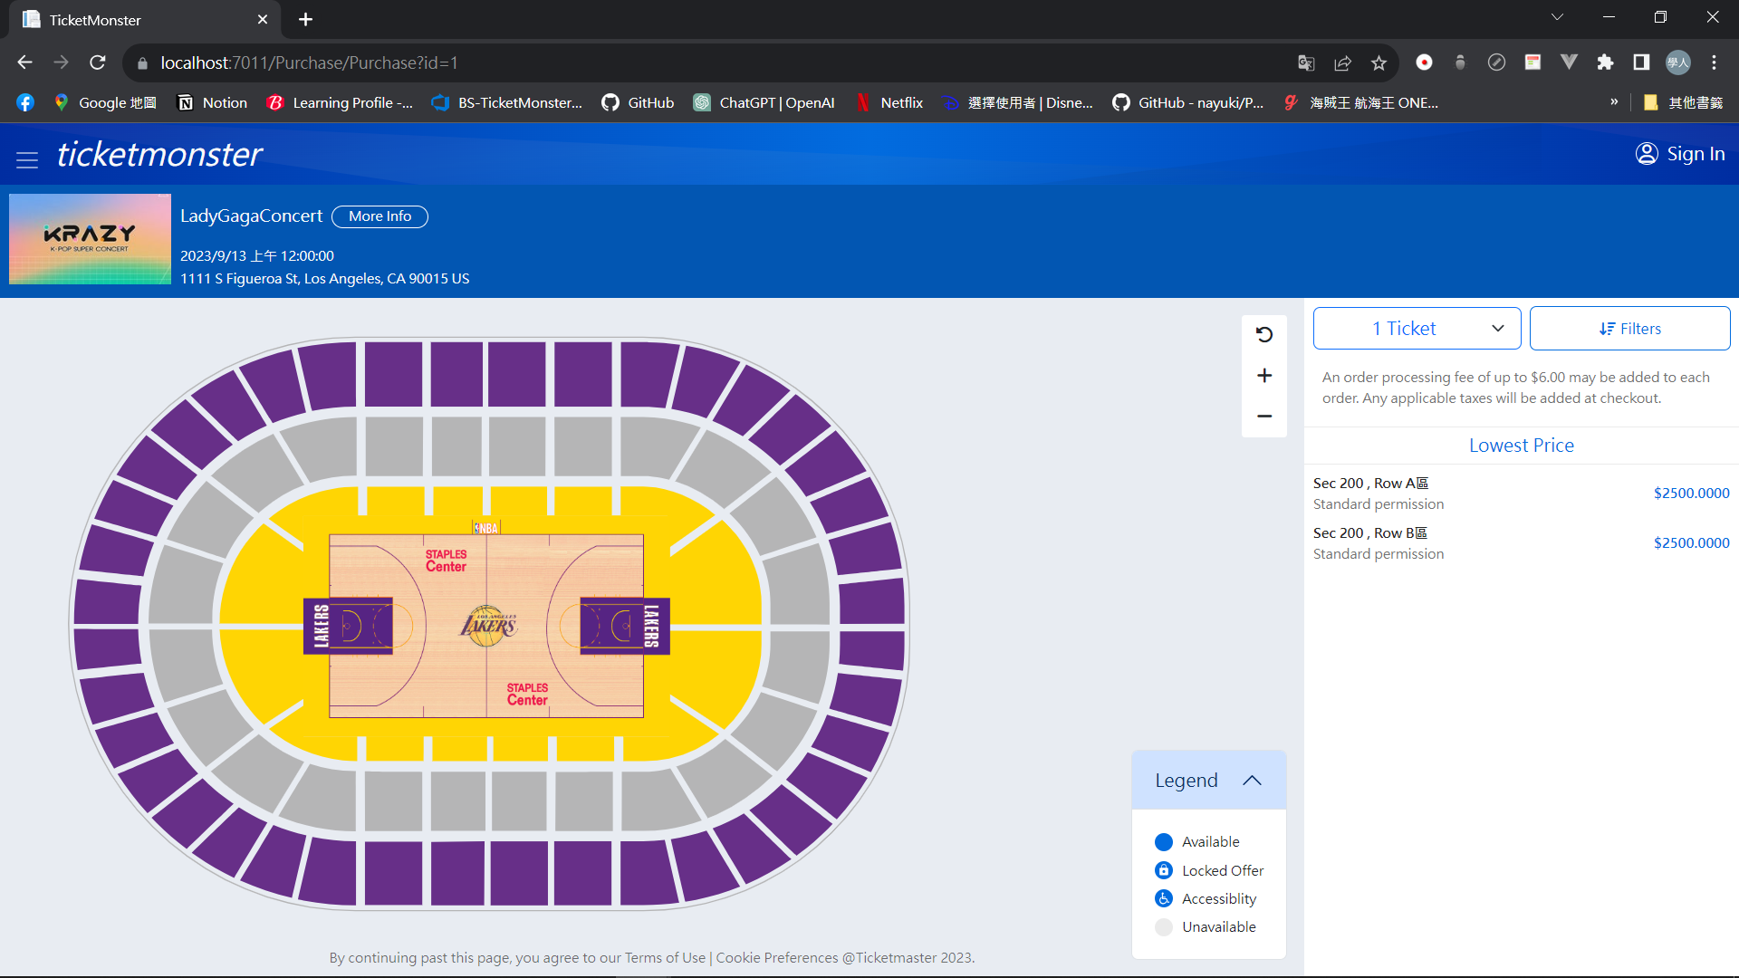
組長建議 =>
Must-do : 針對SVG場館圖每一個區塊，掛監聽事件&hover。
FrontEnd :
1.當沒有細部座位圖的時候，點擊出現Modal畫面顯示區間座位
2.點擊區塊在右邊顯示區塊所有位置
BackEnd :
A.沒有細部座位圖的場館，使用區間座位數量控制，當 被訂走時座位-1
B.有細部座位圖的場館，需新增每張座位的資料欄位去做控制
在controller抓全部的座位資料，將她轉換為JSON資料，在View裡面，使用JavaScript去篩選點到該座位有Contains的座位，用迴圈去跑資料，當用包含時，塞給一個陣列，再用foreach去渲染旁邊座位列表

